Slide 1

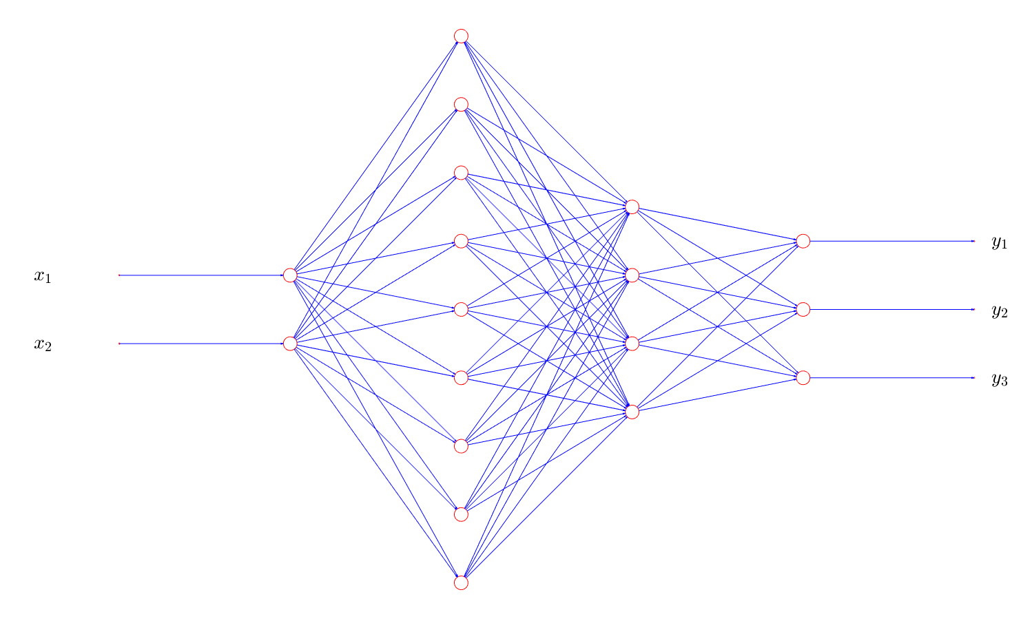

Reconocimiento de Patrones
Versión 2026
Redes Neuronales
( CAPÍTULO 1V )
Domingo Mery
Ciencia de la Computación
Universidad Católica – Chile
http://domingomery.ing.uc.cl

Slide 2
INTRODUCCIÓN
Dos entradas, una salida, una función lineal

Slide 3
INTRODUCCIÓN
Dos entradas, una salida, una función lineal y una no-lineal..

Slide 4
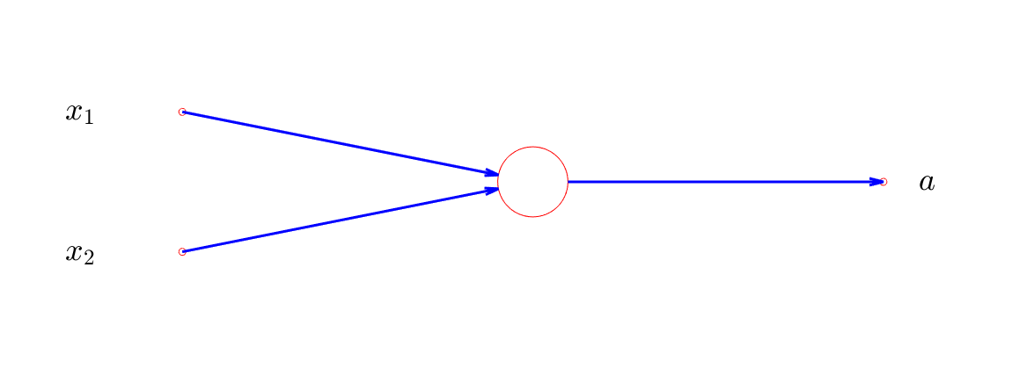

Slide 6
PESOS
BIAS
1)
FUNCIÓN
LINEAL
2)
FUNCIÓN
NO-LINEAL

Slide 7

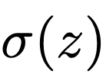
PESOS
+
BIAS
1)
FUNCIÓN
LINEAL
2)
FUNCIÓN
NO-LINEAL

Slide 8
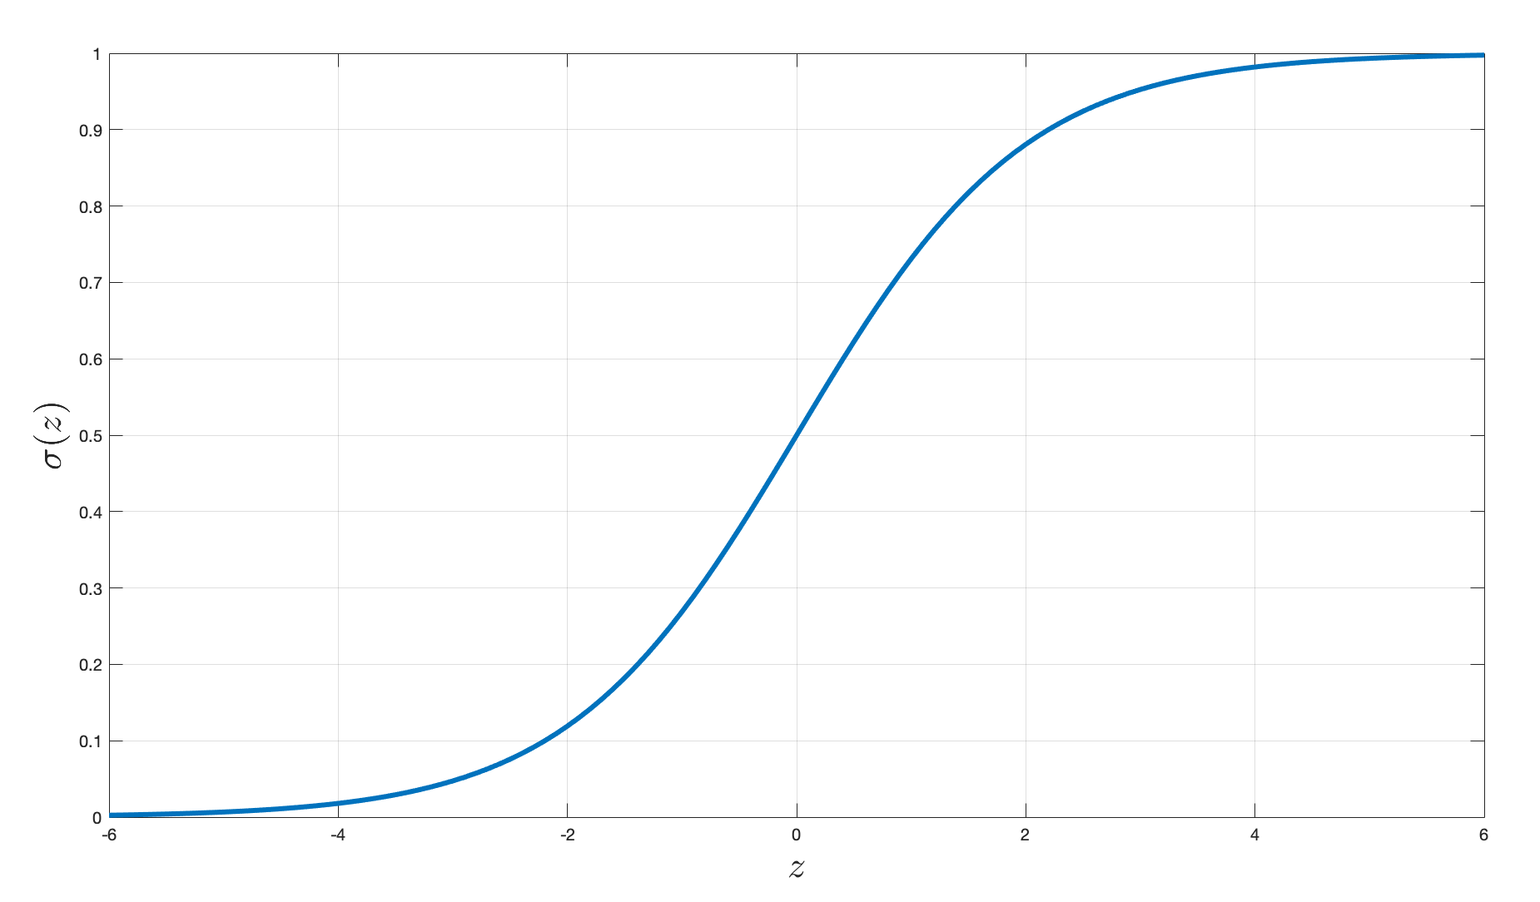
SIGMOIDE
0.71
0.9

Slide 9
PESOS
0.5
= 1.6
= 0.7109
= 2.0
-0.3
0.2
BIAS
0.8
0.4
-0.3
1)
= 0.9
2)
FUNCIÓN
LINEAL
= 0.7109
FUNCIÓN
NO-LINEAL

Slide 10
PESOS
= 1.6
= 0.7109
= 2.0
BIAS
1)
2)

Slide 11
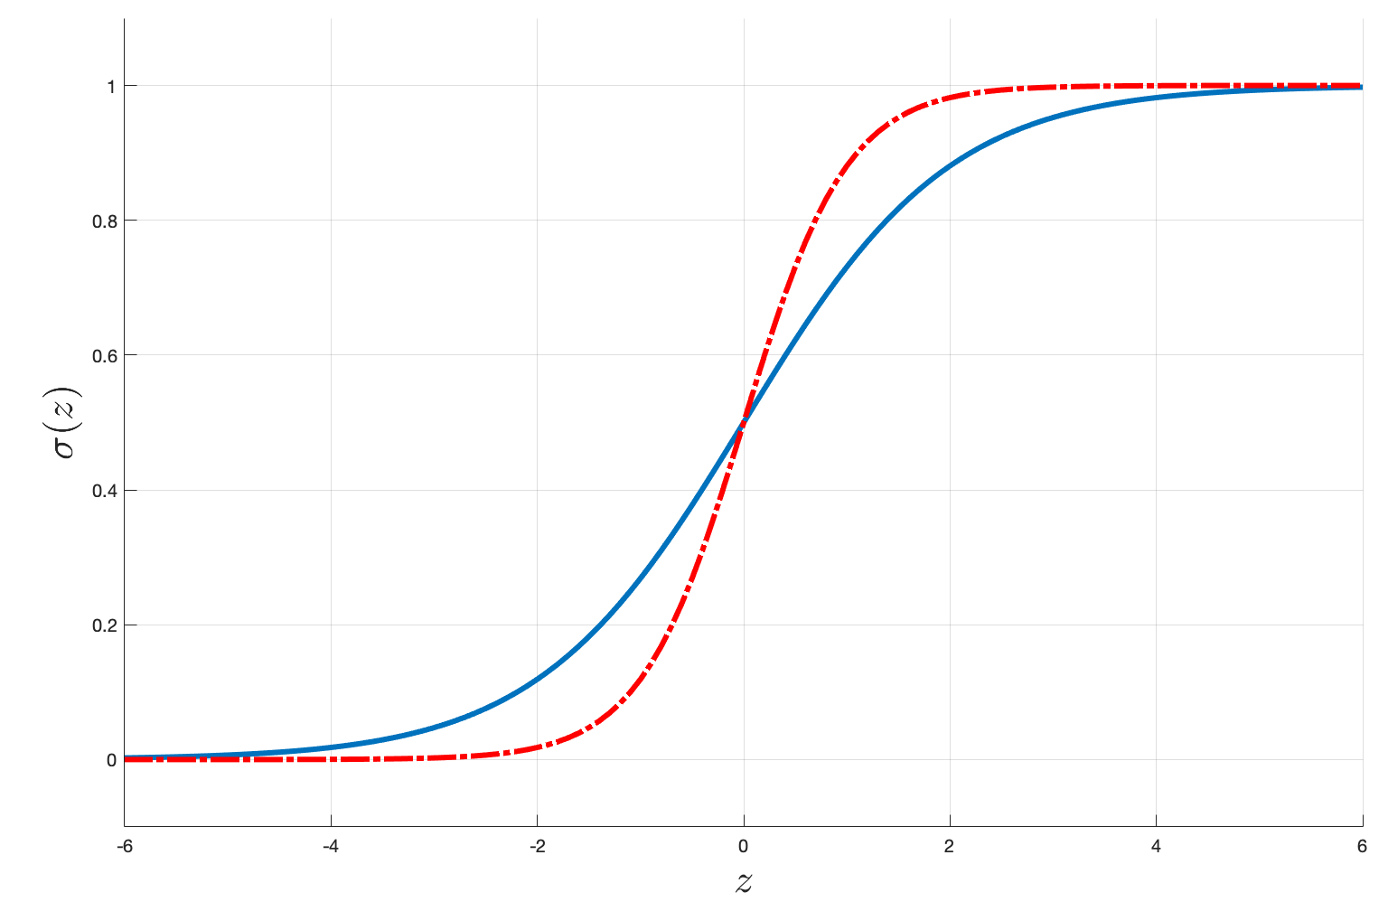
SIGMOIDE

Slide 12
PESOS
BIAS

Slide 13
LOGISTIC REGRESSION (creando funciones)

Slide 14
PESOS
BIAS

Slide 15
Logistic Regression
PESOS
:
:
:
:
:
:
BIAS
Los parámetros se encuentran minimizando una función de pérdida, por ejemplo:

Slide 16
ESTRUCTURA DE UNA RED NEURONAL

Slide 17
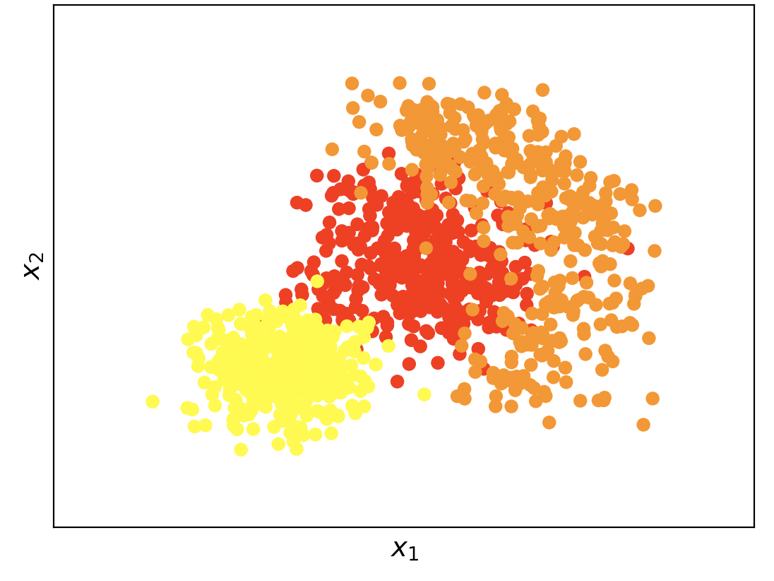
Ejemplo: ¿cómo sería una red neuronal de 2 características y 3 clases?

Slide 18
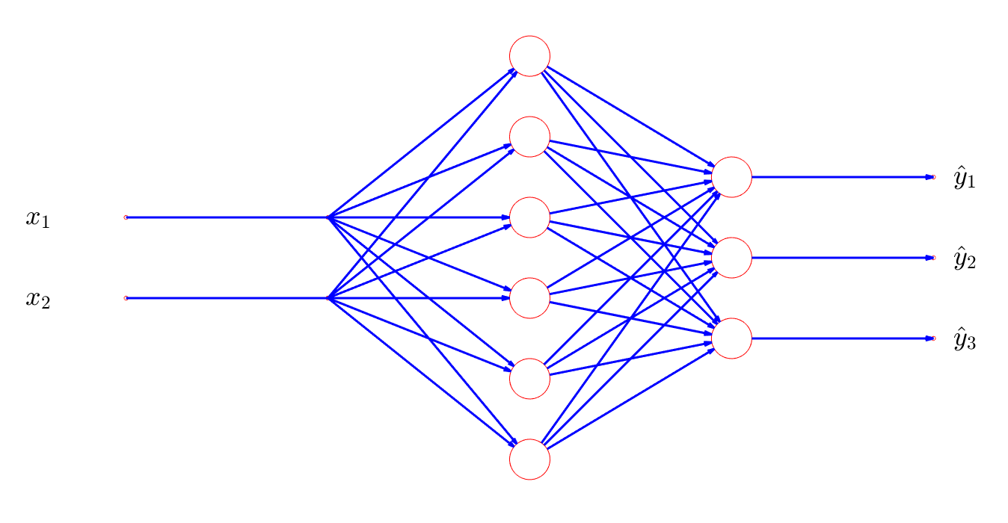
Ejemplo: ¿cómo sería una red neuronal de 2 características y 3 clases?
?
EJEMPLO
0.2
0.7
0.1
Entrada:
2 características
Salida:
3 clases
Clasificación:
= 2

Slide 19
Ejemplo: ¿cómo sería una red neuronal de 2 características y 3 clases?

Slide 20
Capa
oculta
Capa de
salida
Capa de
entrada

Slide 22
PESOS
BIAS
1)
FUNCIÓN
LINEAL
2)
FUNCIÓN
NO-LINEAL

Slide 27
Cada nodo (círculo rojo) tiene asociado una función no-lineal y un valor de ‘bias’
Cada flecha azul que entra a un nodo tiene asociado un ‘peso’
Se conectan todos los nodos de una capa con todos los nodos de la siguiente capa

Slide 28
Cuando se diseña una red neuronal se debe decidir la función no lineal, el número de capas ocultas, y el número de nodos de las capas ocultas
Cuando se entrena una red neuronal se debe estimar todos los pesos y los ‘bias’ de tal forma que la salida real sea lo más parecida a la salida ideal

Slide 29
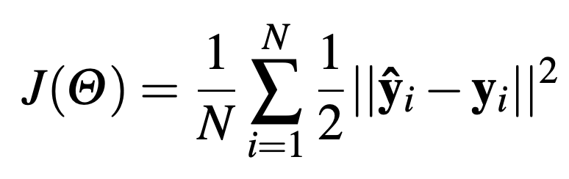
como pertenece a clase ‘3’, entonces su salida ideal es:
es posible que la salida real de la red sea:
como el máximo de la salida es el tercer elemento, entonces la clasificación será Clase ‘3’
En el entrenamiento se debe minimizar una función objetivo del tipo:
Parámetros (pesos y ‘bias’ de todas las capas)
Número de muestras del set de entrenamiento

Slide 30
Cuando se diseña una red neuronal se debe decidir la función no lineal, el número de capas ocultas, y el número de nodos de las capas ocultas
Cuando se entrena una red neuronal se debe estimar todos los pesos y los ‘bias’ de tal forma que la salida real sea lo más parecida a la salida ideal
En este ejemplo hay
2x6 + 6x3 = 30 pesos
6+3 = 9 ‘bias’
Es decir, 39 parámetros a estimar en el entrenamiento
Eso es “todo” !

Slide 32
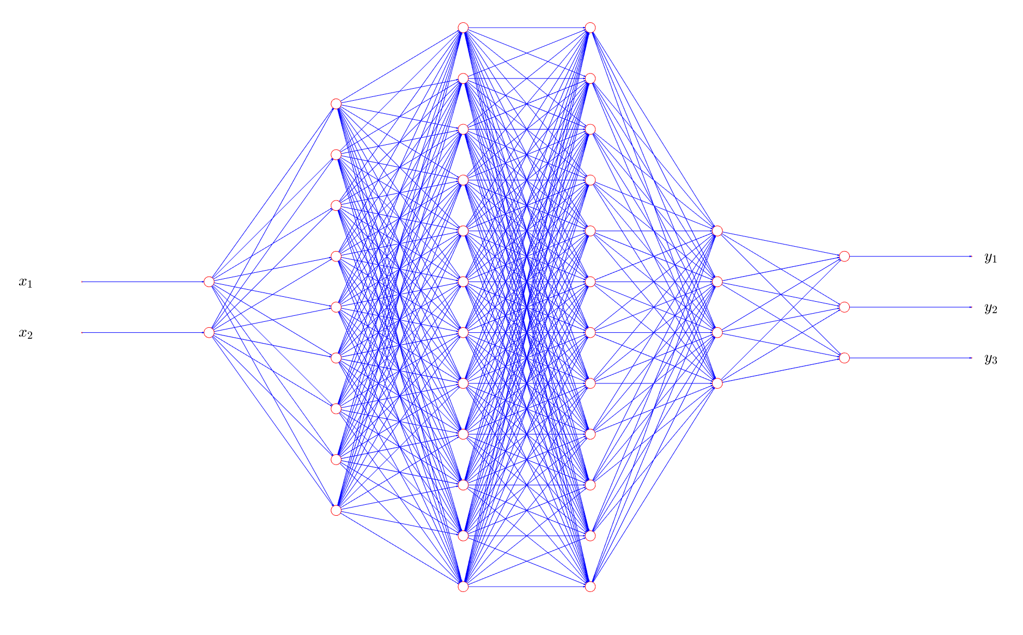

Slide 33
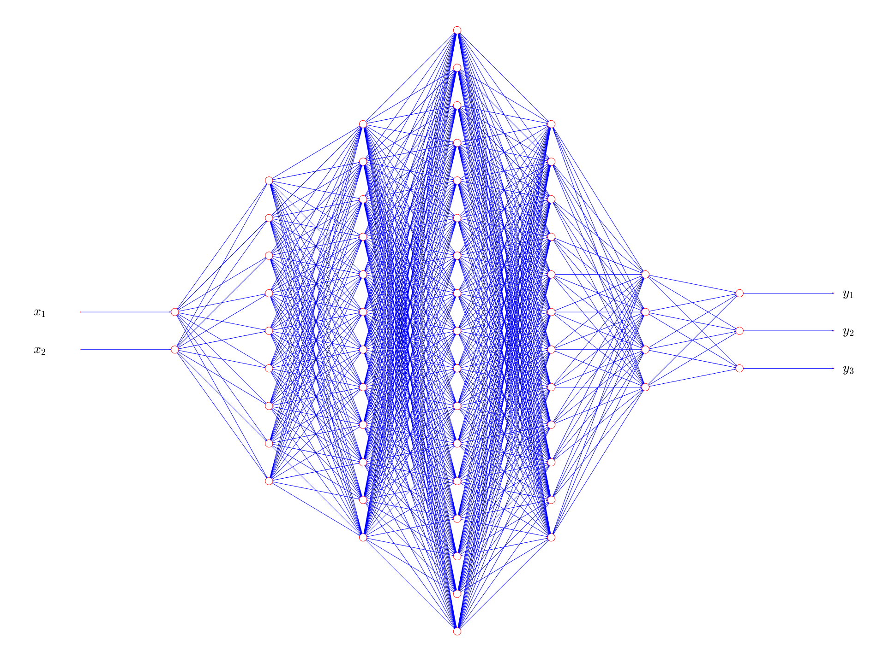

Slide 34
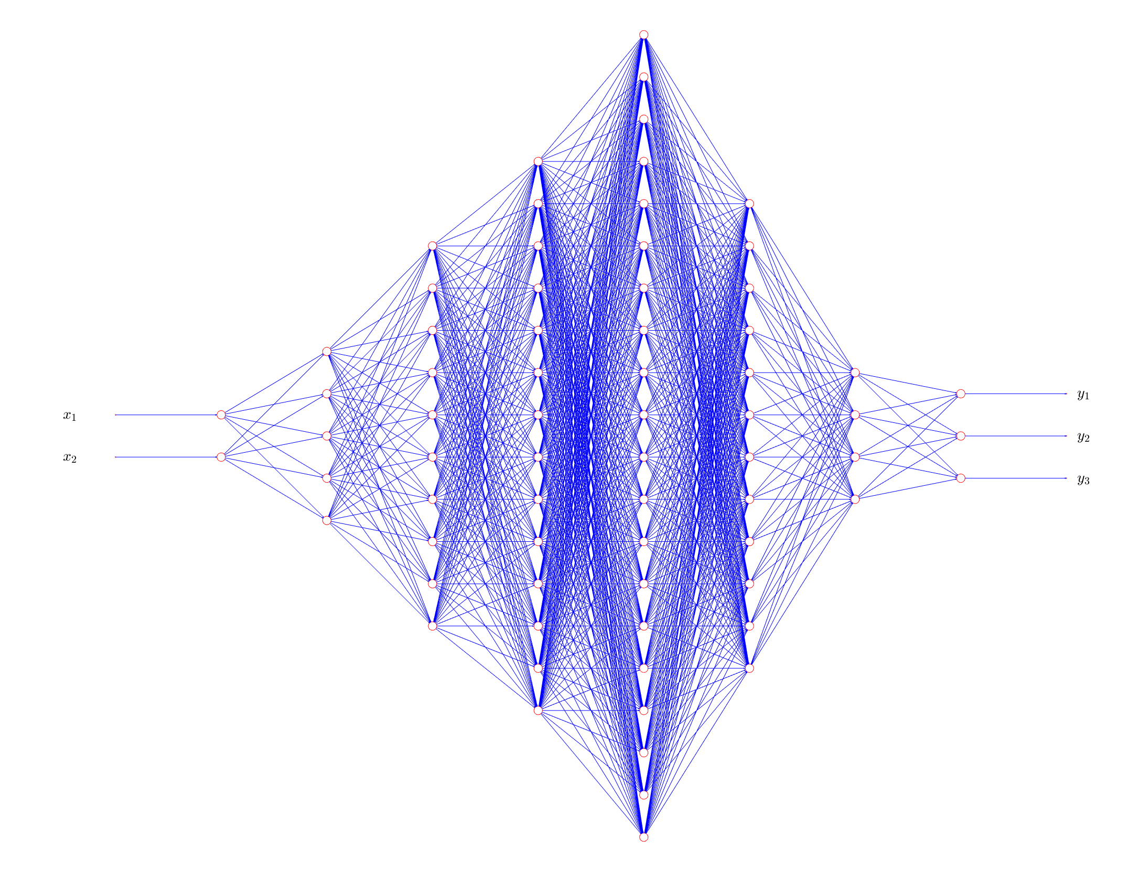

Slide 35
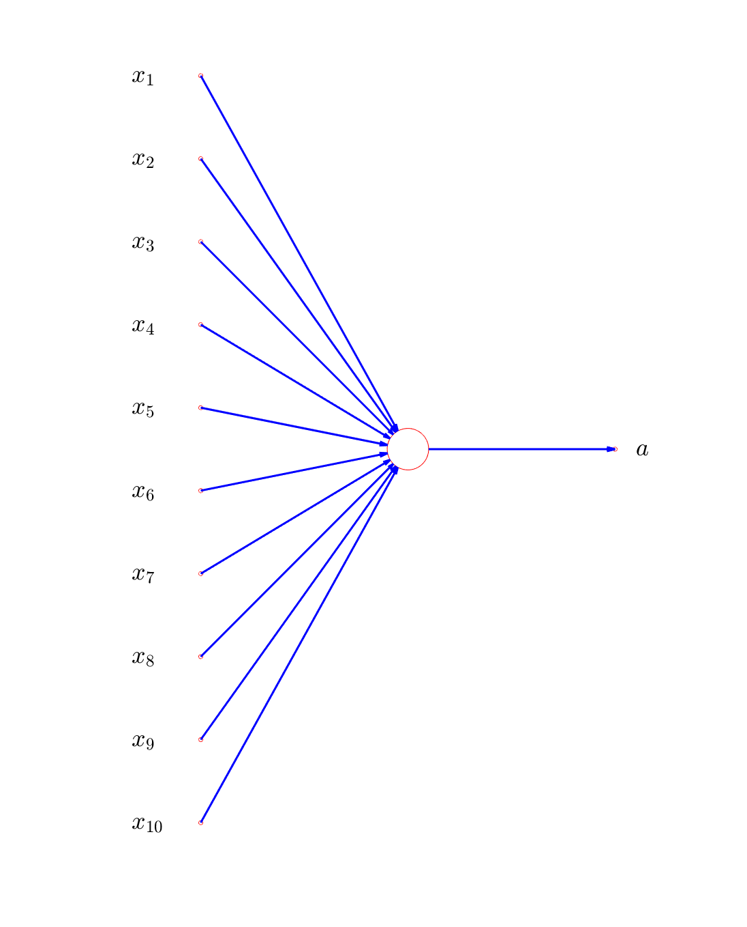
PESOS
BIAS

Slide 36
FORWARD PROPAGATION

Slide 37
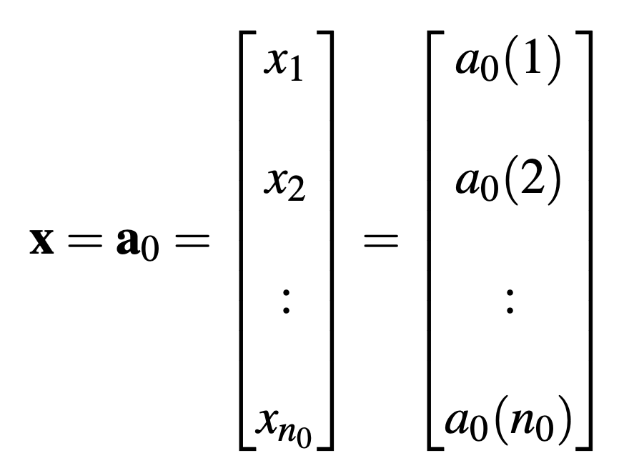
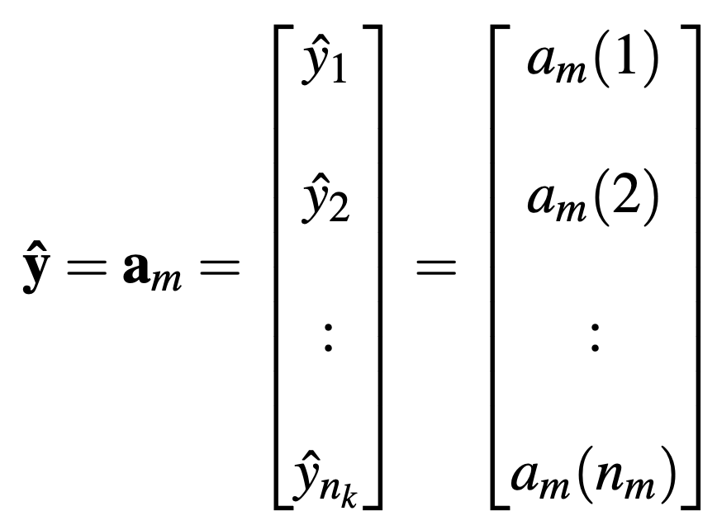
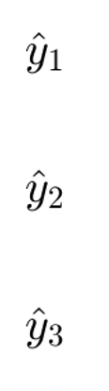
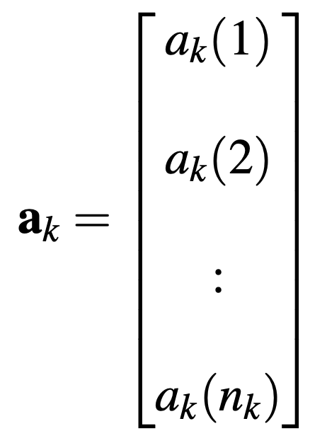
Input
Layer
Output
Layer
Layer
2
Layer
1

Slide 39
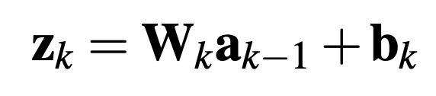
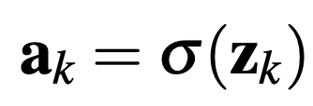
Notes:
Para k=2, ak, zk y bk tienen 4 elementos, como ak-1, o sea a1 tiene 9 elementos, Wk tiene 4 x 9 elementos.

Slide 40
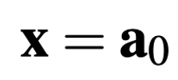
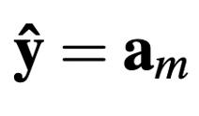
Forward Propagation
Layer

Slide 41
TRAINING (BACK-PROPAGATION)

Slide 42
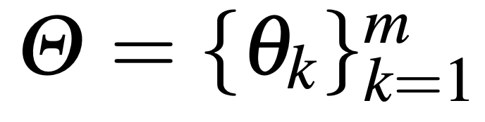
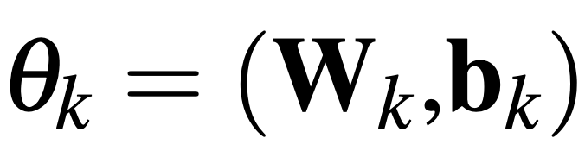
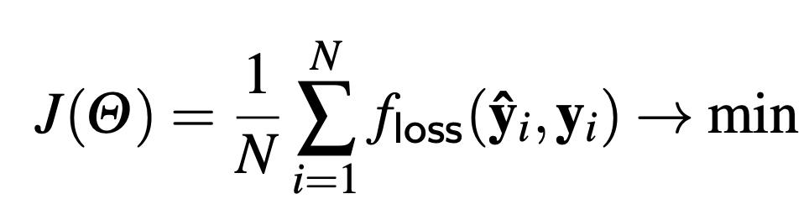
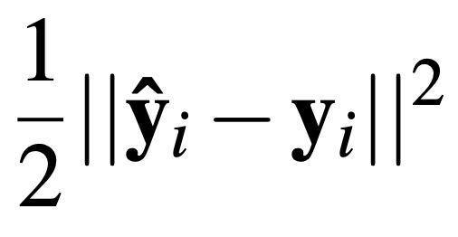
Training
Es necesario estimar:
(los pesos y ‘bias’ de todas las capas)
Se minimiza entonces la Función Objetivo:
Ejemplo de
función de pérdida

Slide 43
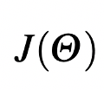
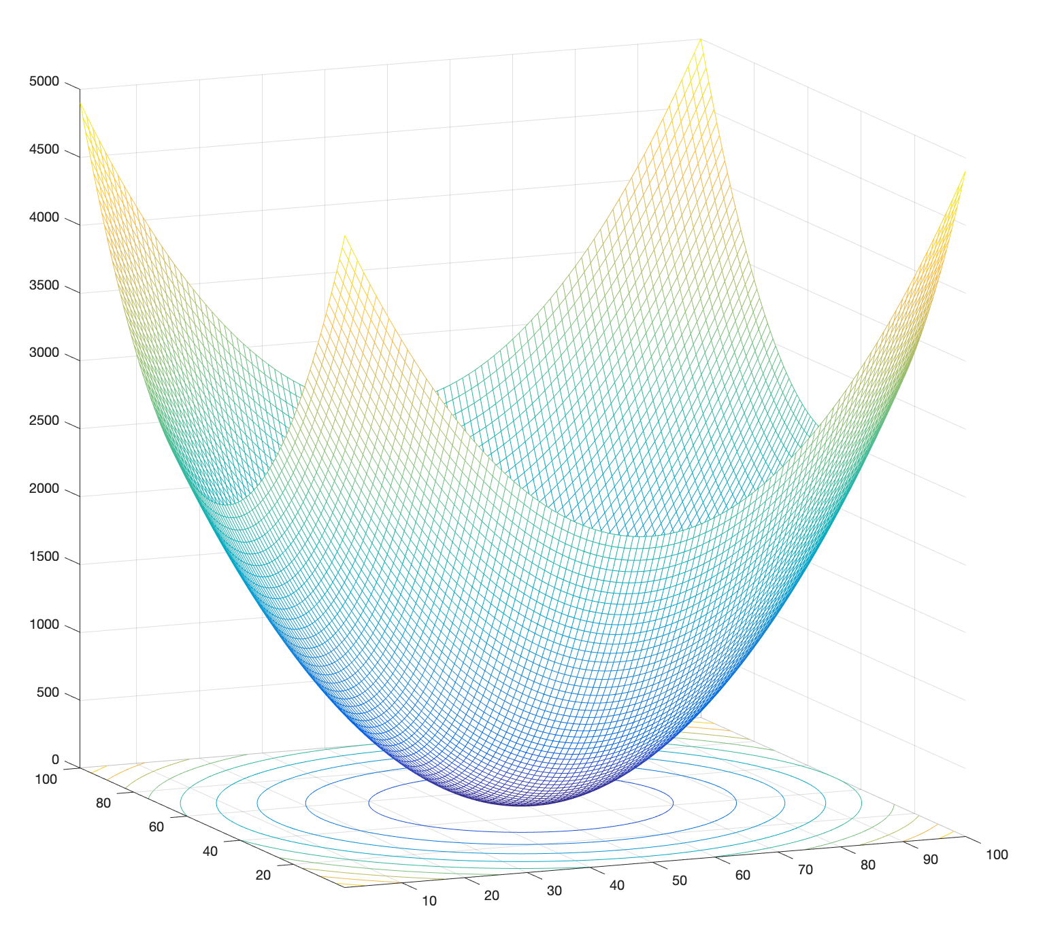
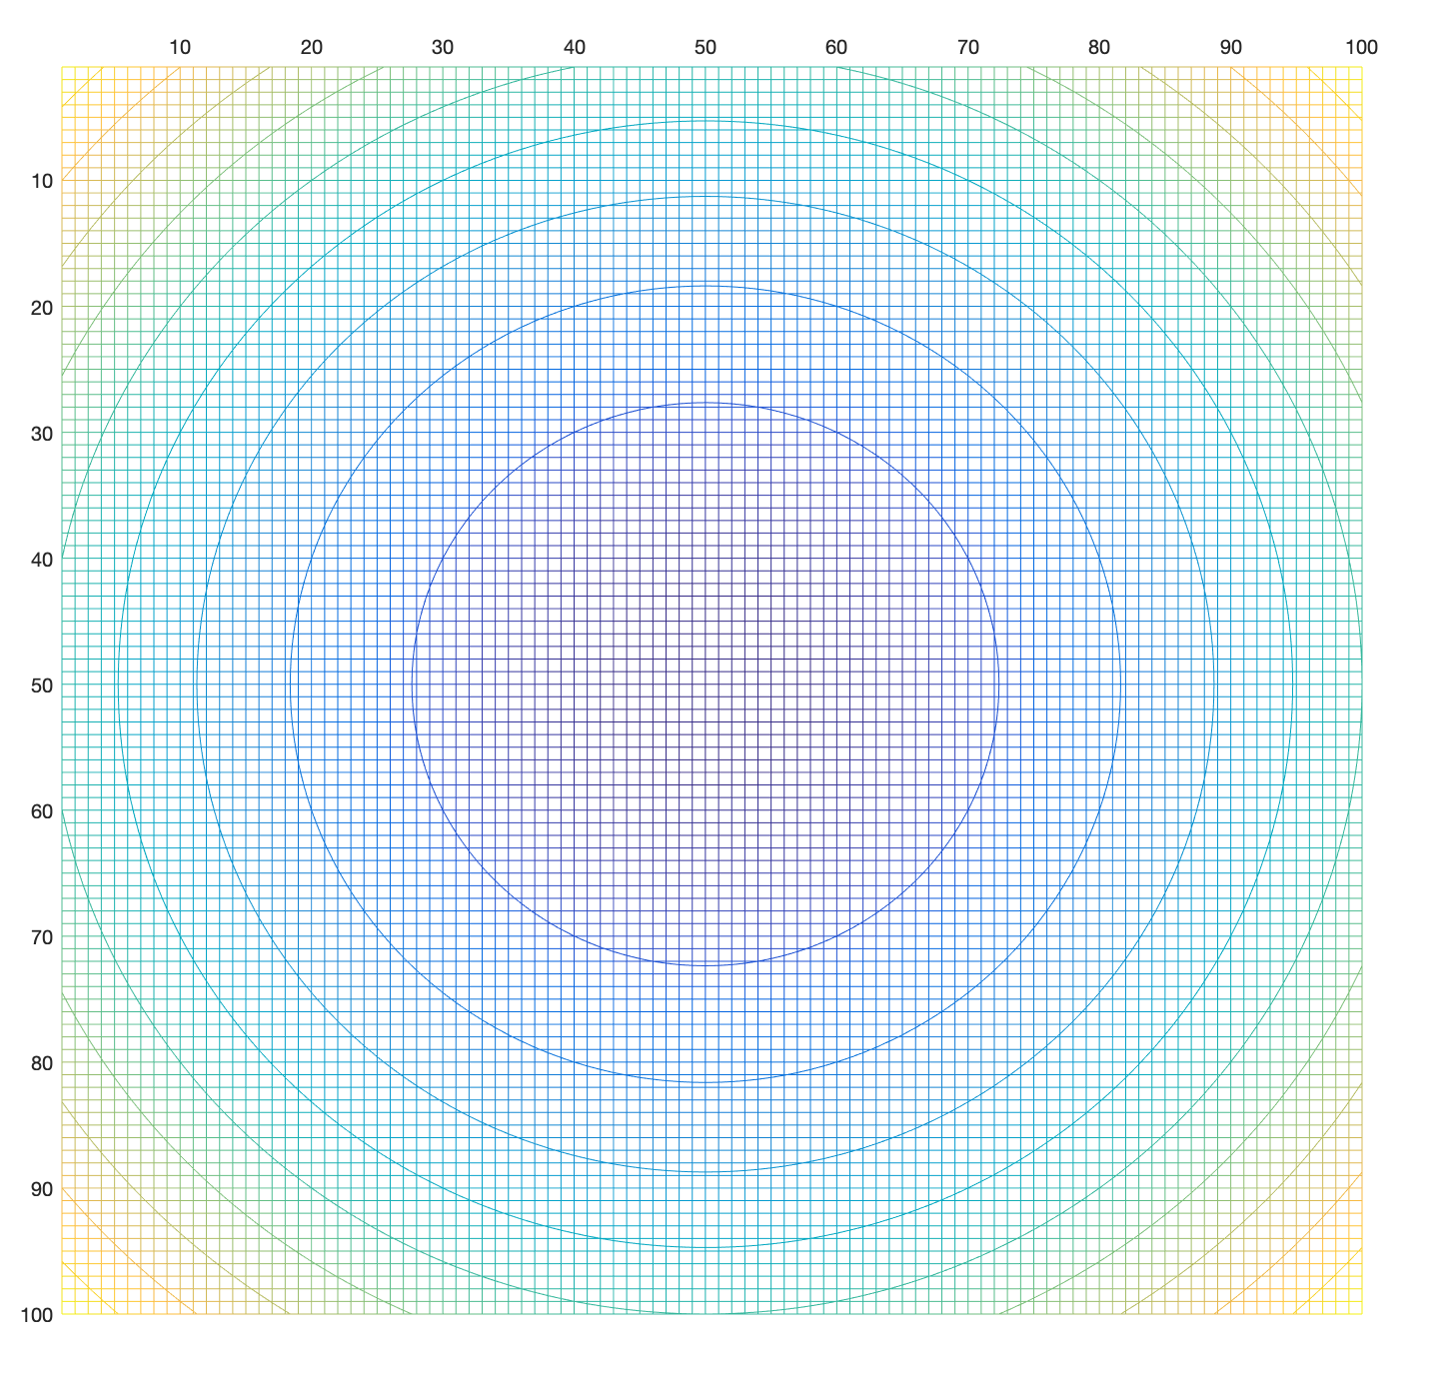
Minimización usando métodos de Gradiente
Valor inicial
Valor siguiente
… iterar hasta converger

Slide 44
Minimización usando métodos de Gradiente
Valor inicial
Valor siguiente

Slide 45
Minimización usando métodos de Gradiente
Valor inicial
Valor siguiente
Valor siguiente
… iterar hasta converger

Slide 46
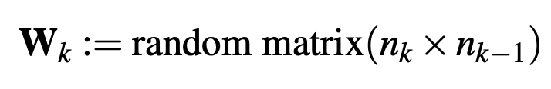
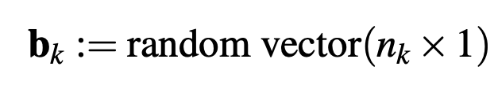
Algoritmo de Entrenamiento
1. Inicio de los parámetros con valores aleatorios:

Slide 47
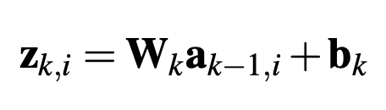
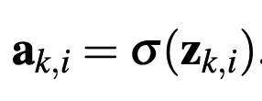
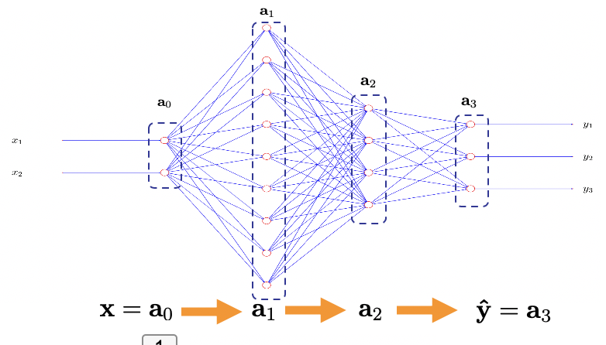
Algoritmo de Entrenamiento
2. Forward Propagation para cada muestra:

Slide 48
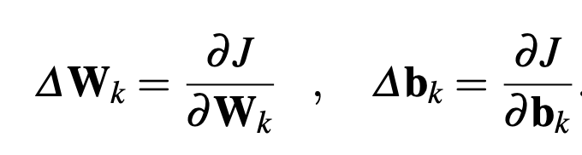
Algoritmo de Entrenamiento
3. Cálculo de las derivadas parciales:

Slide 49
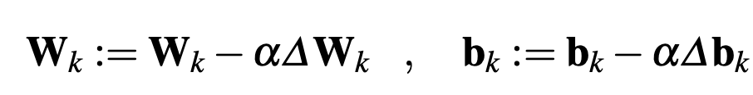
Algoritmo de Entrenamiento
4. Actualización de los parámetros usando un ‘learning rate’ :

Slide 50
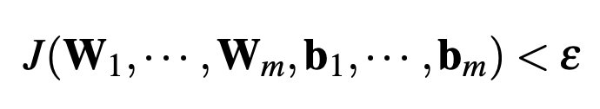
Algoritmo de Entrenamiento
5. Repetir desde el paso 2 hasta converger:
Eso es “todo” !

Slide 51
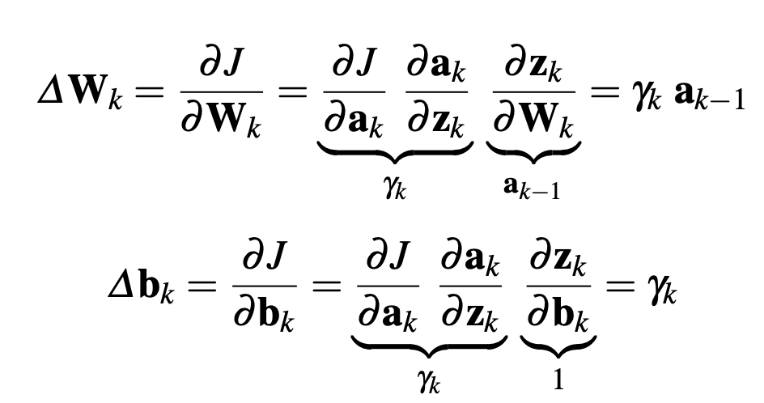
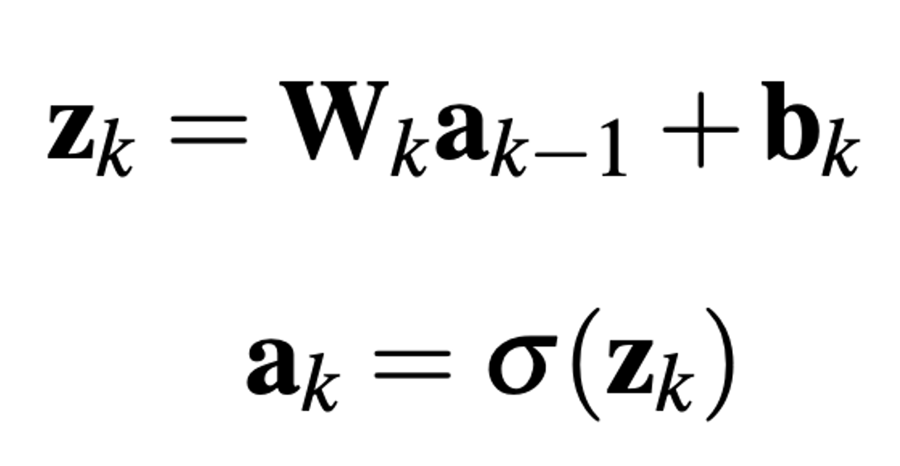
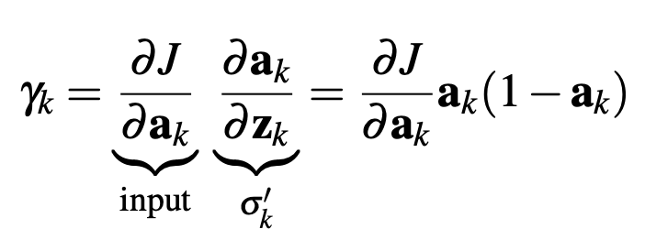


¿Cómo se calculan las derivadas parciales? del paso 3
NO OLVIDAR:
Necesario para los cálculos

Slide 52

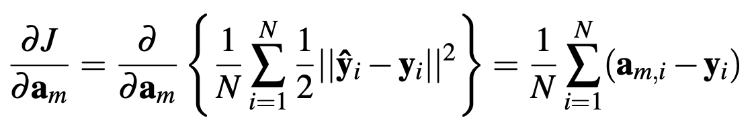
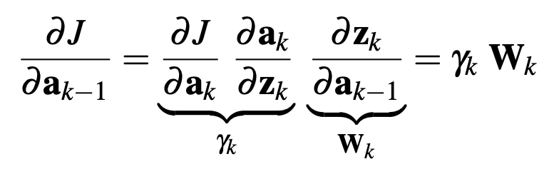
¿Cómo se calculan las derivadas parciales? del paso 3
Necesario para los cálculos

Slide 53
¿Cómo se calculan las derivadas parciales? del paso 3
Layer
Forward
Propagation
Backward
Propagation

Slide 54
Eso es “TODO” !!
Ahora sí ☺

Slide 55
EJEMPLOS > GitHub

Slide 56


